Slide 1

UNIVERSIDAD DE LAS FUERZAS ARMADAS “ESPE”
DEPARTAMENTO DE CIENCIAS DE LA VIDA Y DE LA AGRICULTURA
CARRERA DE INGENIERÍA AGROPECUARIA
CALIDAD POSCOSECHA Y COMPONENTES BIOACTIVOS DE PITAHAYA (Hylocereus triangularis) Y GUAYABA (Psidium guajava) DEBIDO A ÍNDICES DE MADUREZ Y TEMPERATURA DE CONSERVACIÓN
Gabriela Bolaños P.
Cristina Calero G.
Director: Ing. M.Sc. Norman A. Soria.
Codirector: Ing. Flavio G. Padilla.
Mayo, 2015.

Slide 2
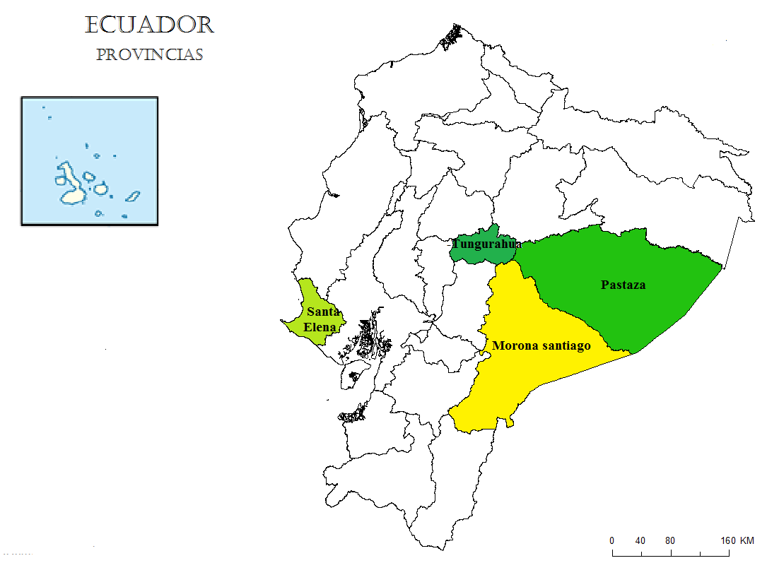
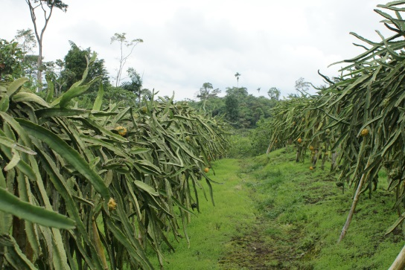
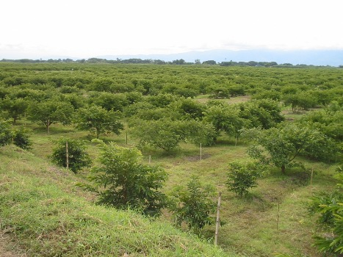
INTRODUCCIÓN
Superficie cultivada con pitahaya : 166 ha
Superficie cultivada con guayaba : 891 ha
(INEC, 2000)

Slide 3
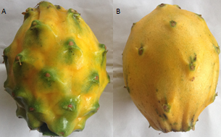
REVISIÓN DE LITERATURA
Cactácea
Perenne
Epífita
Raíces primarias y secundarias
Cladiolo
Baya (No climatérico)
Cosecha
Índice de madurez
Cambios físico-químicos en la maduración
Morfología
Pitahaya
Espinas
Corte en V
Grado de madurez 3 y 4
DDF
Color
Brácteas firmes
Conservación
10 °C
HR 90-95%
Firmeza
SST
Acidez
Cambio de color

Slide 4
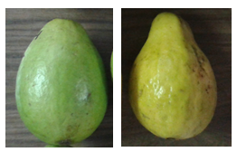
REVISIÓN DE LITERATURA
Cosecha
Índice de madurez
Cambios físico-químicos en la maduración
Morfología
Arbusto
Pivotante
Tallo leñoso
Baya piriforme
Guayaba
Pedúnculo
Mañana
Grado de madurez 2
Color
Madurez fisiológica (verde maduro)
Madurez de consumo (blandas)
Conservación
8-10 °C
HR 90-95%
Firmeza
SST
Acidez
Cambio de color

Slide 5
REVISIÓN DE LITERATURA
Componentes Bioactivos
Ácido ascórbico (Vitamina C):
Ácido orgánico y antioxidante.
Sensible al calor, oxígeno, álcali y luz.
Polifenoles Solubles Totales y Capacidad Antioxidante:
Son metabolismos secundarios
Impiden la formación de radicales libres.
Beta carotenos:
Pigmentos naturales
Responsables del color

Slide 6
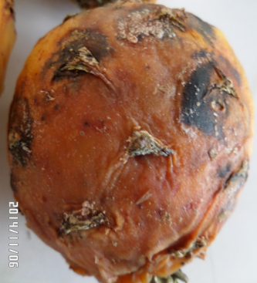

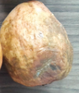
REVISIÓN DE LITERATURA
Temperatura
Humedad Relativa
Factores que influyen en el manejo poscosecha:

Slide 7
OBJETIVO GENERAL
Evaluar la calidad poscosecha y el contenido de compuestos bioactivos en frutos de pitahaya y guayaba cosechados en 2 fechas de recolección, 2 estados de madurez y conservados a 10 ± 2°C y 20± 2°C.

Slide 8
OBJETIVOS ESPECÍFICOS
Determinar si la fecha de cosecha tiene influencia sobre la calidad poscosecha durante la conservación y la vida útil.
Determinar si el estado de madurez tiene influencia sobre la calidad y los compuestos bioactivos al momento de la cosecha, durante la conservación, y la vida útil.
Evaluar si la T° de conservación afecta en la calidad poscosecha y en el contenido de compuestos bioactivos durante la conservación y la vida útil.
Determinar si existe una correlación entre el contenido de compuestos bioactivos y los cambios de la calidad de la fruta.

Slide 9
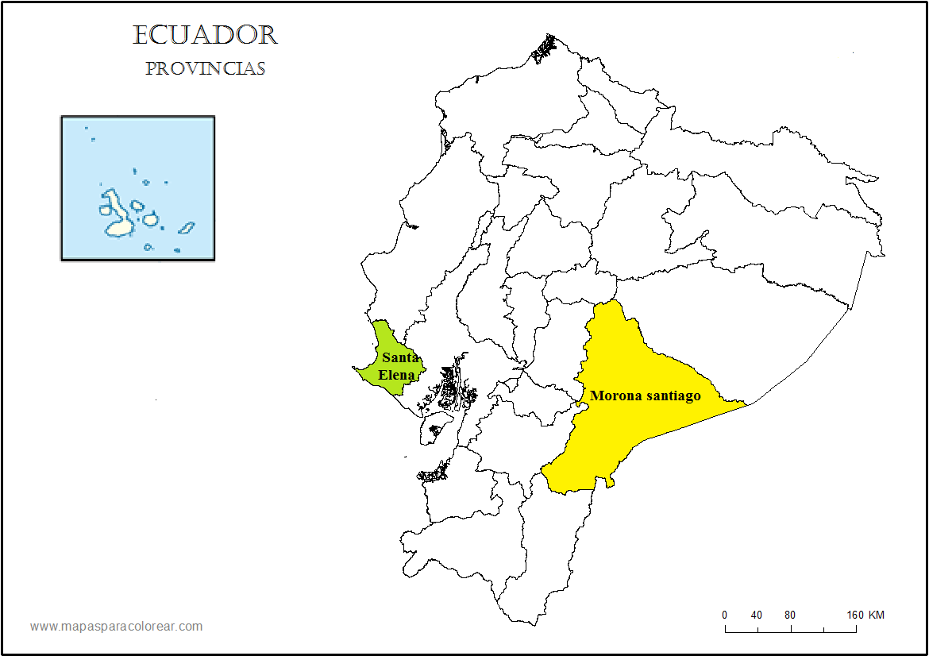
MATERIALES Y MÉTODOS
UBICACIÓN DE LAS PLANTACIONES
  Ubicación Política
Pitahaya
Provincia: Morona Santiago
Cantón: Palora
Parroquia: Sangay
Sector: Numbayne
Guayaba
Provincia: Santa Elena
Cantón: Santa Elena
Parroquia: Julio Moreno
Sector: Limoncito

Slide 10


MATERIALES Y MÉTODOS
UBICACIÓN DEL LUGAR DE LA INVESTIGACIÓN
Todos los análisis físicos-químicos, fisiológicos; y compuestos bioactivos se realizaron en Departamento de Ciencia de Alimentos y Biotecnología (DECAB) de la Escuela Politécnica Nacional.

Slide 11
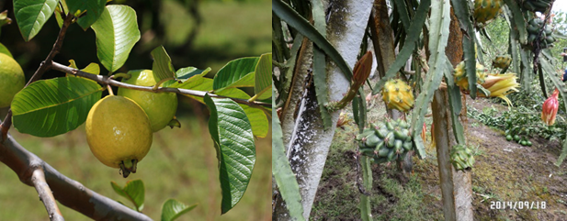
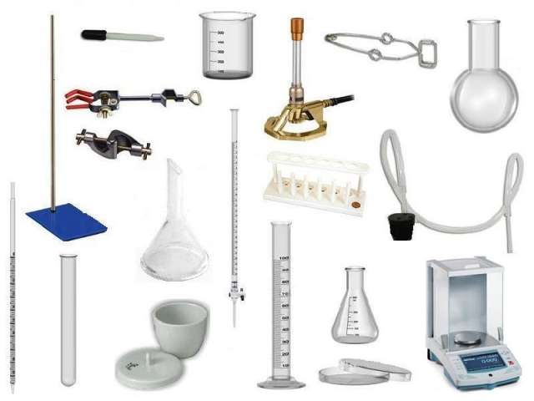
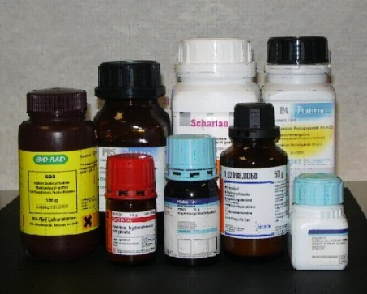
MATERIALES Y MÉTODOS
Material vegetal
Plantas de pitahaya y guayaba
Material de laboratorio
Equipos Reactivos

Slide 12
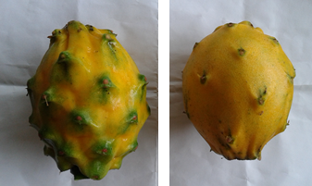
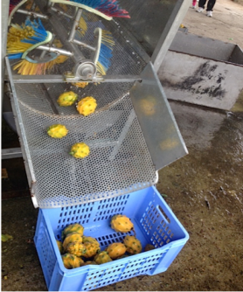
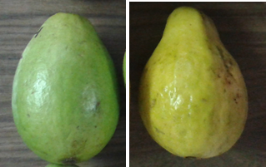
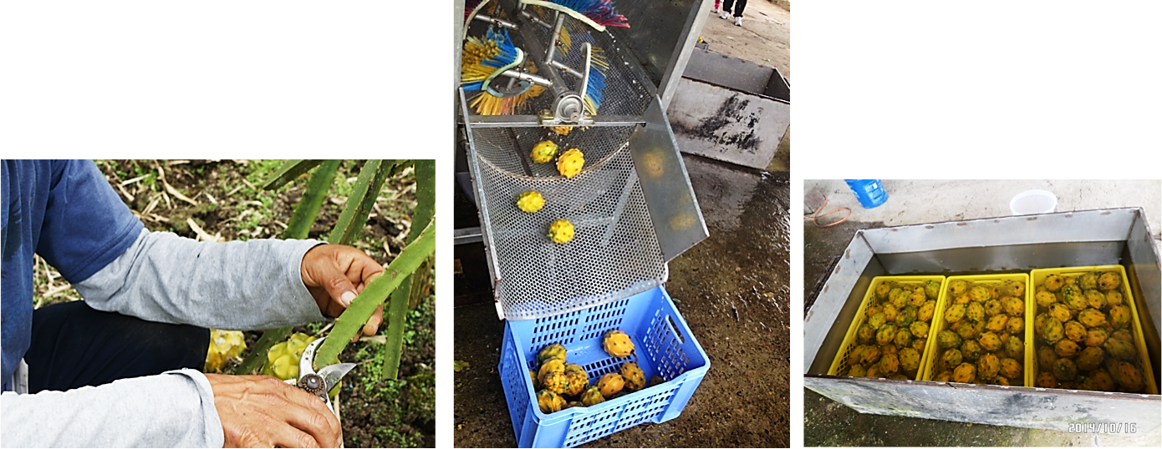
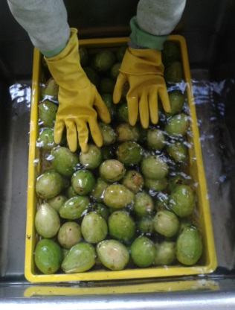
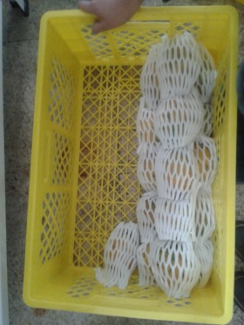
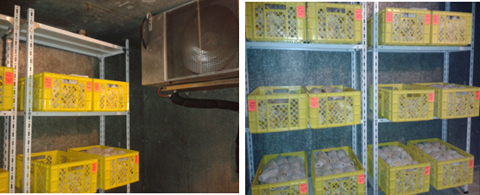
MATERIALES Y MÉTODOS
Cosecha
Desinfección
Almacenamiento

Slide 13
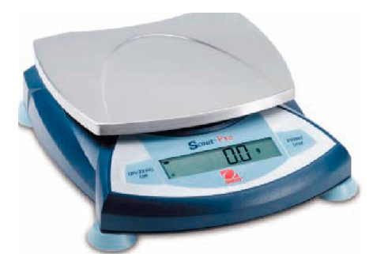
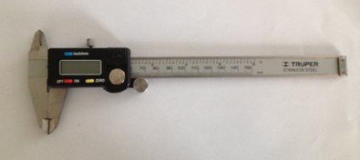
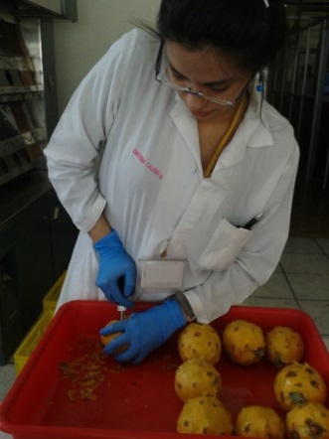
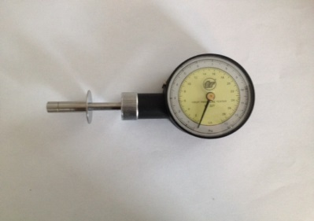
MATERIALES Y MÉTODOS
DETERMINACIÓN DE PARÁMETROS FÍSICO-QUÍMICOS Y FISIOLÓGICOS
Peso y pérdida de Peso
Calibre
Firmeza

Slide 14
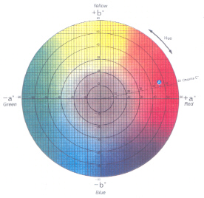
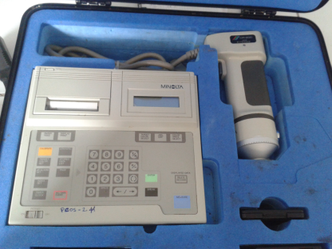
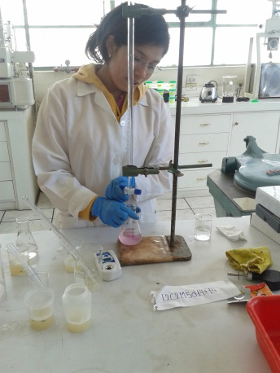
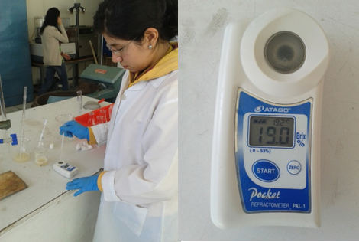
MATERIALES Y MÉTODOS
Color
Acidez titulable y Sólidos solubles = IM
Diagrama de Hunter

Slide 15
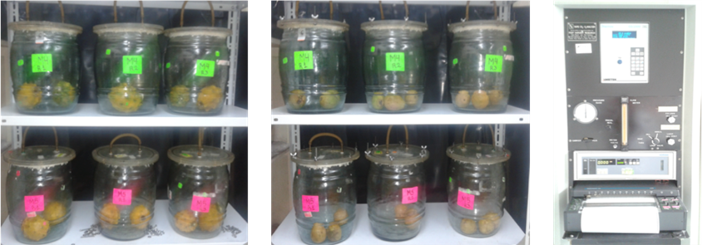

MATERIALES Y MÉTODOS
Tasa respiratoria
La tasa de respiración se calculó mediante la siguiente formula:
$mL CO2/Kg/h =\frac{(∆ \%CO2 x 10) (Volumen del espacio libre del contenedor, L)}{(peso fresco del producto, kg) (tiempo que estuvo cerrado el contenedor, h)}$

Slide 16
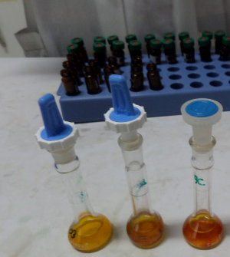
MATERIALES Y MÉTODOS
DETERMINACIÓN DE COMPUESTOS BIOACTIVOS
VITAMINA C: Preparación de los estándares
5 mg ácido ascórbico
Aforar a 50 mL con ácido metafosfórico al 3%
5 mL homocisteína al 0.2%
Diluciones:
1/3, 1/5 y 1/10

Slide 17
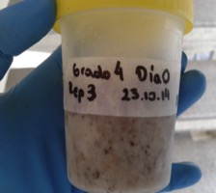
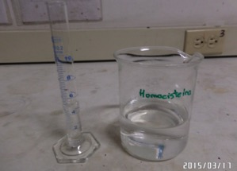
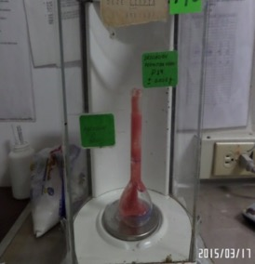
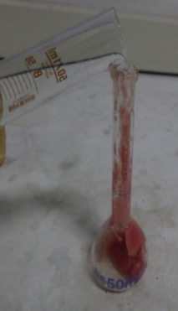
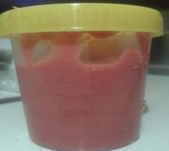
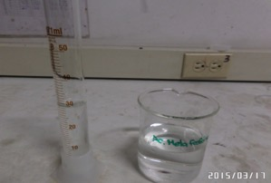
MATERIALES Y MÉTODOS
VITAMINA C: Preparación de la muestra
Pitahaya (pulpa con semillas)
30 mL ácido metafosfórico al 3%
Guayaba
(pulpa sin semillas)
6 g Pitahaya
3 g Guayaba
5 mL Homocisteína al 0.2%

Slide 18
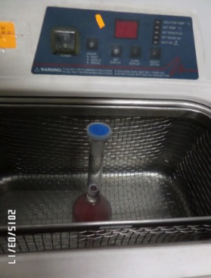
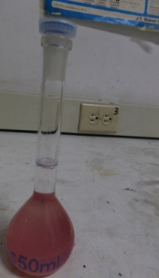
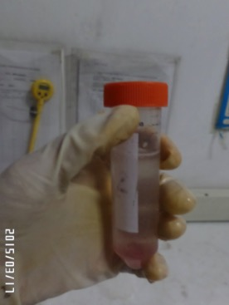
MATERIALES Y MÉTODOS
VITAMINA C: Preparación de la muestra
Centrifugar a 6000 rpm 10 min.
15 min en baño ultrasonido
Aforar a 50 mL

Slide 19
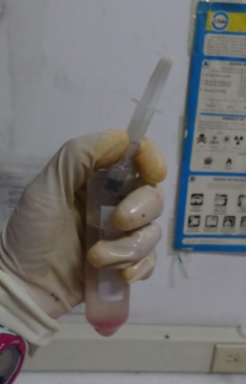
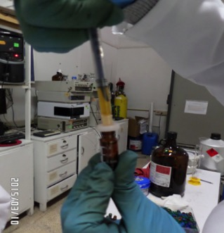
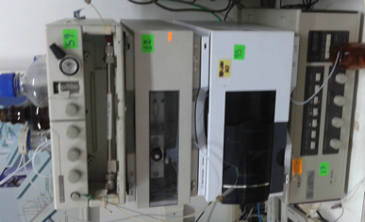
MATERIALES Y MÉTODOS
VITAMINA C Preparación de los viales
Filtrado y recolección en viales
Lectura en HPLC

Slide 20
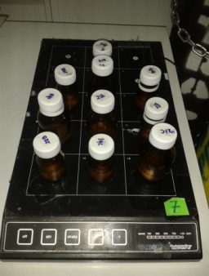

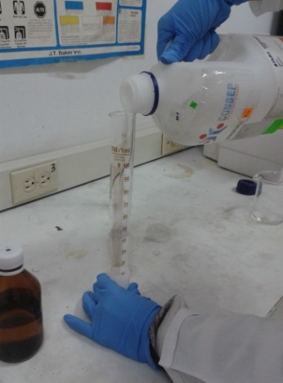
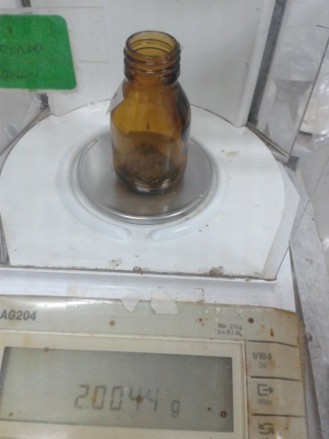
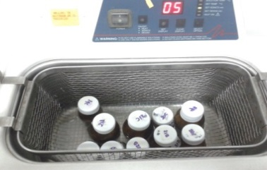
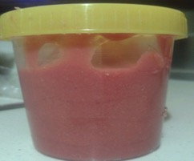
MATERIALES Y MÉTODOS
ANTIOXIDANTES: Preparación del extracto cetónico
Pitahaya (pulpa con semillas)
Homogenizar en
el agitador magnético por 10 min, y baño ultrasonido por 5 min.
Añadir acetona al 70%:
13 mL (pitahaya)
7 mL (guayaba)
2 g Pitahaya
3 g Guayaba
Guayaba
(pulpa sin semillas)
Lavar los frascos:
2 mL (pitahaya)
5 mL (guayaba)

Slide 21
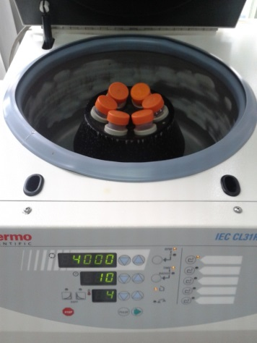
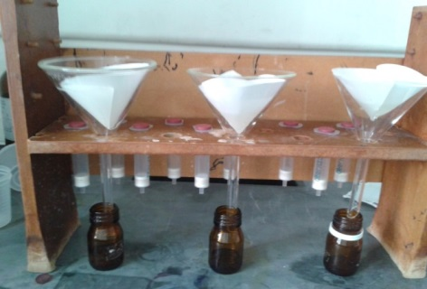
MATERIALES Y MÉTODOS
ANTIOXIDANTES: Preparación del extracto cetónico
Centrifugar a 4000 rpm 10 min .
Filtrar en frascos de vidrio ámbar

Slide 22
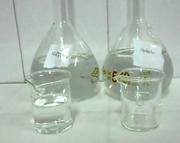
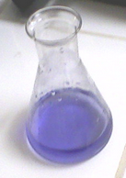



MATERIALES Y MÉTODOS
ANTIOXIDANTES: Preparación de la solución radical ABTS^{_+}
Pesar 96 mg de ABTS y 16 mg de (K₂S₂O₈). Disolver en agua destilada
Dejar reposar el reactivo entre 12 y 16 horas.
Colocar 1 mL del reactivo y aforar a 100 mL con etanol analítico
Dejar reposar la sol. a 30°C durante todo el tiempo de análisis.
Lectura en el espectrofotómetro.

Slide 23




MATERIALES Y MÉTODOS
ANTIOXIDANTES: Preparación del estándar (TROLOX) y curva de calibración
Tomar 1 mL del reactivo y Añadir 10 µl de la muestra
Pesar 15,64 mg de trolox y aforar a 25 mL con agua destilada.
Curva de calibración: diluir la solución madre entre 12.5% y 100%.
Lectura en el espectrofotómetro.

Slide 24



MATERIALES Y MÉTODOS
POLIFENOLES: Preparación del extracto cetónico
Agitación en la plancha y baño ultrasonido
2 g de pulpa de pitahaya / guayaba
Acetona al 70%
Centrifugar a 4000 rpm 10 min
Filtrar en frascos de vidrio ámbar

Slide 25


MATERIALES Y MÉTODOS
POLIFENOLES: Preparación del estándar
Pesar 25 mg de Ácido gálico y aforar a 50 mL con agua destilada
Curva de calibración: diluir la solución madre entre 10 y 100 ppm

Slide 26





MATERIALES Y MÉTODOS
PARTE A: DILUCIÓN DEL EXTRACTO CETÓNICO
PARTE B: ELIMINACIÓN DE VITAMINA C
500 µl extracto cetónico + 3500 µl agua destilada
Preparar alícuota total de 5 mL
Utilizar como blanco acetona 70% y seguir con el protocolo de Folin-Ciocalteu.
Recoger la sol. filtrada y seguir con el protocolo de Folin-Ciocalteu.

Slide 27




MATERIALES Y MÉTODOS
POLIFENOLES: Protocolo del Folin-Ciocalteu
Tomar 500 µl de blancos, estándar, extractos y se colocar en tubos de ensayo.
Agregar 2,5 mL de sol. Folin agitar en el vortex
Agreger 2 mL de sol. carbonato de sodio
Lectura en el espectrofotómetro.
baño maría a 50°C por 15 min.

Slide 28




MATERIALES Y MÉTODOS
BETACAROTENOS: Preparación de la muestra
Pitahaya (pulpa con semillas)
8 g Pitahaya
6 g Guayaba
Guayaba
(pulpa sin semillas)
20 mL acetona/muestra
5 lavados en pitahaya
8 lavados en guayaba

Slide 29





MATERIALES Y MÉTODOS
BETA CAROTENOS: Extracción
20 mL
Sol. (1:1)
Eter: Hexano
20 mL agua destilada

Slide 30





MATERIALES Y MÉTODOS
Saponificación
20 mL di etil éter
20 mL Sol. KOH al 5% en metanol
Evaporación a 40°C
Reposo hasta el día siguiente

Slide 31





MATERIALES Y MÉTODOS
ELIMINACIÓN DEL K(OH)
20 mL di etil éter
20 mL agua destilada para pitahaya
20 mL sol. NaCL al 5% en guayaba
10 lavados
Evaporación40°C

Slide 32






MATERIALES Y MÉTODOS
Recuperación de la muestra
Agitación
5 mL de muestra
Fase A:B (1:1)
Fase A
750 mL metanol +
250 mL Metilter butil éter
Fase B
900 mL metilter butil éter +
60 mL metanol +
40 mL agua desionizada
Inyección en viales y lectura en HPLC

Slide 33
MATERIALES Y MÉTODOS
FACTORES
Tabla
Factores a probar en la calidad físico-química, fisiológica; y componentes bioactivos en la pitahaya.
Factores:
Estado de madurez
N° | Código | Descripción
1 | M₄ | Grado 4 (fruto de color amarillo con la puntas de las mamilas ligeramente de color verde)
2 | M₅ | Grado 5 (fruto totalmente de color amarillo)
Temperatura
N° | Código | Descripción
1 | T₁₂ | Temperatura de almacenamiento en cámaras experimentales a 12 °C
2 | T₂₀ | Temperatura de almacenamiento en cámaras de maduración a 20 °C
Días de conservación
N° | Código | Descripción
1 | d₀ | Día de análisis a la cosecha
2 | d₄ | Día de análisis al día 4 después de la cosecha
3 | d₇ | Día de análisis al día 7 después de la cosecha
4 | d₁₁ | Día de análisis al día 11 después de la cosecha

Slide 34
MATERIALES Y MÉTODOS
Tabla
Factores a probar en la calidad físico-química, fisiológica; y componentes bioactivos en la guayaba.
Factores:
Estado de madurez
N° | Código | Descripción
1 | M₂ | Grado 2 (fruto de color verde con leves tonos amarillos, consistencia firme)
2 | M₄ | Grado 4 (fruto de color amarillo con leves tonos verdes, consistencia moderadamente blanda)
Temperatura
N° | Código | Descripción
1 | T₁₀ | Temperatura de almacenamiento en cámaras experimentales a 10 °C
2 | T₂₀ | Temperatura de almacenamiento en cámaras de maduración a 20 °C
Días de conservación
N° | Código | Descripción
1 | d₀ | Día de análisis a la cosecha
2 | d₄ | Día de análisis al día 4 después de la cosecha
3 | d₇ | Día de análisis al día 7 después de la cosecha
4 | d₁₁ | Día de análisis al día 11 después de la cosecha

Slide 35


MATERIALES Y MÉTODOS
Características de la unidad experimental
Calidad
Número total: 3 repeticiones (conformadas por 10 frutos para cada unidad experimental).
PITAHAYA
GUAYABA
Compuestos bioactivos
Número total: 3 repeticiones (muestras compuestas de pulpa de alrededor de 500 - 1000 g dependiendo del fruto).

Slide 36
MATERIALES Y MÉTODOS
Esquema del análisis de varianza
Esquema del análisis de varianza. Se utilizó el mismo esquema para pitahaya y guayaba en los análisis físico- químicos de calidad.
Fuentes de variación | Grados de libertad
Cosecha | 1
Madurez | 1
Temperatura | 1
Días | 3
Madurez x Días | 3
Madurez x Temperatura | 1
Temperatura x Días | 3
Días x Madurez x Temperatura | 3
Error | 32
Total | 48
Esquema del análisis de varianza. Se utilizó el mismo esquema para pitahaya y guayaba en el análisis de compuestos bioactivos.
Fuentes de variación | Grados de libertad
Madurez | 1
Temperatura | 1
Días | 3
Madurez x Días | 3
Madurez x Temperatura | 1
Días x Temperatura | 3
Días x Madurez x Temperatura | 3
Error | 33
Total | 48

Slide 37
RESULTADOS Y DISCUSIÓN
Parámetros físico-químicos a la cosecha en pitahaya
Tabla 1
Parámetros físico-químicos a la cosecha en pitahaya cosechada en dos estados de madurez 4 y 5. Diferentes letras indican diferencias estadísticas entre estados de madurez (p=0.05).
 | Grado 4 | Grado 5
Peso (g) | 338.40 ± 57.57ª | 347.80 ± 40.53ª
Calibre (cm) | 7.81 ± 0.65^{b} | 7.98 ± 0.41ª
Firmeza (N) | 71.97 ± 15.25ª | 65.12 ± 11.93^{b}
Color (°H) | 96.96 ± 4.23ª | 94.33 ± 2.36^{b}
Sólidos solubles (°Brix) | 18.66 ± 1.25^{b} | 19.63 ± 0.68ª
Acidez titulable (% ácido málico) | 0.15 ± 0.02ª | 0.13 ± 0.01^{b}
Índice de madurez | 127.10 ± 15.88^{b} | 148.80 ± 17.46ª
¹Superíndices con letra distinta, difieren significativamente (p<0.05).

Slide 38
RESULTADOS Y DISCUSIÓN
Parámetros físico-químicos durante la conservación
Pérdida de peso
Tabla 2
Valor de F y nivel de p en los resultados de ANOVA para el % de pérdida de peso durante la conservación con factores: madurez (4 y 5); temperatura (12 y 20 °C) y días (0, 3, 7 y 11).
 | Df | F Value | Pr (>F)
Cosecha | 1 | 0.261 | 0.611
Madurez | 1 | 0.257 | 0.614
Temperatura | 1 | 323.064 | <2e-16 | ***
Días | 3 | 320.693 | <2e-16 | ***
Madurez:Temperatura | 1 | 0.053 | 0.818
Madurez:Días | 3 | 0.235 | 0.872
Temperatura:Días | 3 | 57.551 | <2e-16 | ***
Madurez:Temperatura:Días | 3 | 0.254 | 0.872
Residuals | 59
¹Signif. códigos: 0 ‘***’ 0.001 ‘**’ 0.01 ‘*’ 0.05 ‘.’ 0.1 ‘ ’ 1

Slide 39
RESULTADOS Y DISCUSIÓN
Firmeza
Tabla 3
Valor de F y nivel de p del ANOVA para la firmeza durante la conservación con factores: madurez (4 y 5); temperatura (12 y 20 °C) y días (0, 3, 7 y 11).
Grado 4
 | Df | F Value | Pr (>F)
Cosecha | 1 | 131.841 | < 2e-16
Madurez | 1 | 21.004 | 5.20e-06 | ***
Temperatura | 1 | 0.867 | 0.35321
Días | 3 | 23.600 | 9.84e-15 | ***
Madurez:Temperatura | 1 | 3.180 | 0.0749
Madurez:Días | 3 | 0.885 | 0.4482
Temperatura:Días | 3 | 8.838 | 8.82e-06 | ***
Madurez:Temperatura:Días | 3 | 0.994 | 0.3949
Residuals | 943
¹Signif. códigos: 0 ‘***’ 0.001 ‘**’ 0.01 ‘*’ 0.05 ‘.’ 0.1 ‘ ’ 1
Grado 5

Slide 40
RESULTADOS Y DISCUSIÓN
Color
Tabla 4
Valor de F y nivel de p del ANOVA para el color durante la conservación con factores: madurez (4 y 5); temperatura (12 y 20 °C) y días (0, 3, 7 y 11).
 | Df | F Value | Pr (>F)
Cosecha | 1 | 47.368 | 1.07e-11
Madurez | 1 | 123.192 | <2e-16 | ***
Temperatura | 1 | 0.001 | 0.970
Días | 3 | 19.775 | 1.95e-12 | ***
Madurez:Temperatura | 1 | 0.668 | 0.414
Madurez:Días | 3 | 1.237 | 0.295
Temperatura:Días | 3 | 0.956 | 0.413
Madurez:Temperatura:Días | 3 | 0.953 | 0.415
Residuals | 943
¹Signif. códigos: 0 ‘***’ 0.001 ‘**’ 0.01 ‘*’ 0.05 ‘.’ 0.1 ‘ ’ 1

Slide 41
RESULTADOS Y DISCUSIÓN
Tasa de respiración
Tabla 5
Valor de F y nivel de p del ANOVA para la respiración durante la conservación con factores: madurez (4 y 5); temperatura (10 y 20 °C) y días (0, 1, 3, 5 y 7).
 | Df | F Value | Pr (>F)
Madurez | 1 | 1.200 | 0.27992
Temperatura | 1 | 29.996 | 1.56e-06 | ***
Días | 4 | 7.781 | 9.77e-05 | ***
Madurez:Temperatura | 1 | 4.268 | 0.04536 | *
Madurez:Días | 4 | 0.582 | 0.67756
Temperatura:Días | 4 | 5.733 | 0.00096 | ***
Madurez:Temperatura:Días | 4 | 0.109 | 0.97854
Residuals | 40
¹Signif. códigos: 0 ‘***’ 0.001 ‘**’ 0.01 ‘*’ 0.05 ‘.’ 0.1 ‘ ’ 1

Slide 42
RESULTADOS Y DISCUSIÓN
Grado 4
Sólidos solubles
Tabla 6
Valor de F y nivel de p del ANOVA para los sólidos solubles durante la conservación con factores: madurez (4 y 5); temperatura (12 y 20 °C) y días (0, 3, 7 y 11).
 | Df | F Value | Pr (>F)
Cosecha | 1 | 0.018 | 0.8936
Madurez | 1 | 50.789 | 7.55e-12 | ***
Temperatura | 1 | 0.010 | 0.9201
Días | 3 | 12.243 | 1.39e-07 | ***
Madurez:Temperatura | 1 | 0.535 | 0.4653
Madurez:Días | 3 | 0.138 | 0.9373
Temperatura:Días | 3 | 3.830 | 0.0102 | ***
Madurez:Temperatura:Días | 3 | 0.143 | 0.9342
Residuals | 943
¹Signif. códigos: 0 ‘***’ 0.001 ‘**’ 0.01 ‘*’ 0.05 ‘.’ 0.1 ‘ ’ 1
Grado 5

Slide 43
RESULTADOS Y DISCUSIÓN
Acides titulable
Tabla 7
Valor de F y nivel de p del ANOVA para la acidez titulable durante la conservación con factores: madurez (4 y 5); temperatura (12 y 20 °C) y días (0, 3, 7 y 11).
Grado 4
 | Df | F Value | Pr (>F)
Cosecha | 1 | 130.345 | < 2e-16
Madurez | 1 | 43.788 | 1.66e-10 | ***
Temperatura | 1 | 9.286 | 0.00251 | **
Días | 3 | 24.126 | 5.00e-14 | ***
Madurez:Temperatura | 1 | 0.026 | 0.87269
Madurez:Días | 3 | 2.774 | 0.04164 | *
Temperatura:Días | 3 | 1.131 | 0.33677
Madurez:Temperatura:Días | 3 | 0.026 | 0.99442
Residuals | 303
¹Signif. códigos: 0 ‘***’ 0.001 ‘**’ 0.01 ‘*’ 0.05 ‘.’ 0.1 ‘ ’ 1
Grado 5

Slide 44
RESULTADOS Y DISCUSIÓN
Índice de madurez
Tabla 8
Valor de F y nivel de p del ANOVA para la el índice de madurez durante la conservación con factores: madurez (4 y 5); temperatura (12 y 20 °C) y días (0, 3, 7 y 11).
Grado 4
 | Df | F Value | Pr (>F)
Cosecha | 1 | 148.493 | < 2e-16
Madurez | 1 | 116.768 | < 2e-16 | ***
Temperatura | 1 | 10.444 | 0.00136 | **
Días | 3 | 9.236 | 6.65e-06 | ***
Madurez:Temperatura | 1 | 0.707 | 0.40094
Madurez:Días | 3 | 1.509 | 0.20594
Temperatura:Días | 3 | 1.792 | 0.14861
Madurez:Temperatura:Días | 3 | 0.170 | 0.91663
Residuals | 303
¹Signif. códigos: 0 ‘***’ 0.001 ‘**’ 0.01 ‘*’ 0.05 ‘.’ 0.1 ‘ ’ 1
Grado 5

Slide 45
RESULTADOS Y DISCUSIÓN
Componentes Bioactivos
Vitamina C
Tabla 9
Vitamina C en pitahaya en frutos de estado de madurez 4 y 5. Diferentes letras indican diferencias estadísticas (p=0.05).
 |  | Vitamina C (mg/ 100g PF)
Día | Temperatura (°C) | Grado 4 | Grado 5
0 |  | 1.46 ± 0.04 ^{b} | 1.64 ± 0.03ª
4 | 12°C | 0.96 ± 0.07^{c} | 0.94 ± 0.03^{c}
4 | 20°C | 0.92 ± 0.02^{c} | 0.78 ± 0.03^{d}
¹Superíndices con letra distinta, difieren significativamente (p<0.05).

Slide 46
RESULTADOS Y DISCUSIÓN
C. Antioxidante
Tabla 10
Valor de F y nivel de p del ANOVA para la capacidad antioxidante durante la conservación con factores: madurez (4 y 5); temperatura (12 y 20 °C) y días (0, 3, 7 y 11).
Grado 4
 | Df | F Value | Pr (>F)
Madurez | 1 | 4.785 | 0.036135 | *
Temperatura | 1 | 3.186 | 0.083742
Días | 3 | 9.744 | 0.000102 | ***
Madurez:Temperatura | 1 | 11.829 | 0.001640 | **
Madurez:Días | 3 | 1.834 | 0.160805
Temperatura:Días | 3 | 0.368 | 0.776301
Madurez:Temperatura:Días | 3 | 1.854 | 0.157315
Residuals | 32
¹Signif. códigos: 0 ‘***’ 0.001 ‘**’ 0.01 ‘*’ 0.05 ‘.’ 0.1 ‘ ’ 1
Grado 5

Slide 47
RESULTADOS Y DISCUSIÓN
Polifenoles
Tabla 11
Valor de F y nivel de p del ANOVA para los polifenoles solubles totales durante la conservación con factores: madurez (4 y 5); temperatura (12 y 20 °C) y días (0, 3, 7 y 11).
Grado 4
 | Df | F Value | Pr (>F)
Madurez | 1 | 0.343 | 0.5624
Temperatura | 1 | 0.805 | 0.3763
Días | 3 | 15.146 | 2.61e-06 | ***
Madurez:Temperatura | 1 | 4.848 | 0.0350 | *
Madurez:Días | 3 | 1.610 | 0.2063
Temperatura:Días | 3 | 0.788 | 0.5094
Madurez:Temperatura:Días | 3 | 2.757 | 0.0584
Residuals | 32
Signif. códigos: 0 ‘***’ 0.001 ‘**’ 0.01 ‘*’ 0.05 ‘.’ 0.1 ‘ ’ 1
Grado 5

Slide 48
RESULTADOS Y DISCUSIÓN
Correlación entre el contenido de compuestos bioactivos y calidad en pitahaya
Tabla 12
Correlación de la calidad físico-química y compuestos bioactivos a la cosecha en pitahaya cosechada en 2 estados de madurez (4 y 5)
 | Peso | Calibre | °Hue | Firmeza | °Brix | AT | IM | Vitamina C | Antiox | Polifenoles | Beta carotenos
Peso | 1.00 | 0.22 | 0.08 | 0.72 | -0.49 | 0.24 | -0.35 | 0.09 | 0.00 | -0.03 | 0.71
Calibre | 0.22 | 1.00 | -0.51 | -0.15 | 0.22 | 0.25 | -0.14 | 0.42 | -0.09 | 0.08 | 0.10
Color | 0.08 | -0.51 | 1.00 | 0.74 | -0.69 | 0.37 | -0.46 | -0.45 | -0.04 | -0.87 | -0.24
Firmeza | 0.72 | -0.15 | 0.74 | 1.00 | -0.82 | 0.4|8 | -0.61 | -0.18 | 0.03 | -0.66 | 0.34
°Brix | -0.49 | 0.22 | -0.69 | -0.82 | 1.00 | -0.78 | 0.88 | -0.07 | -0.28 | 0.70 | -0.27
AT | 0.24 | 0.25 | 0.37 | 0.48 | -0.78 | 1.00 | -0.98 | 0.53 | 0.53 | -0.68 | 0.23
IM | -0.35 | -0.14 | -0.46 | -0.61 | 0.88 | -0.98 | 1.00 | -0.44 | -0.50 | 0.70 | -0.28
Vitamina C | 0.09 | 0.42 | -0.45 | -0.18 | -0.07 | 0.53 | -0.44 | 1.00 | 0.84 | 0.18 | 0.61
Antioxidantes | 0.00 | -0.09 | -0.04 | 0.03 | -0.28 | 0.53 | -0.50 | 0.84 | 1.00 | -0.03 | 0.61
Polifenoles | -0.03 | 0.08 | -0.87 | -0.66 | 0.70 | -0.68 | 0.70 | 0.18 | -0.03 | 1.00 | 0.29
Beta carotenos | 0.71 | 0.10 | -0.24 | 0.34 | -0.27 | 0.23 | -0.28 | 0.61 | 0.61 | 0.29 | 1.00
† Nivel de significación observado de la prueba F para el tratamiento (p<0.05).

Slide 49
RESULTADOS Y DISCUSIÓN
Correlación entre el contenido de compuestos bioactivos y calidad en pitahaya
Tabla 13
Correlación de la calidad físico-química y compuestos bioactivos a los 11 días de conservación en pitahaya cosechada en 2 estados de madurez (4 y 5) y temperatura (12 y 20 °C)
 | Peso | Cali- bre | Color | Firmeza | °Brix | AT | IM | Antioxidantes | Polifenoles
Peso | 1.00 | 0.75 | -0.30 | 0.28 | 0.69 | 0.46 | 0.00 | -0.50 | 0.14
Calibre | 0.75 | 1.00 | -0.68 | 0.41 | 0.78 | 0.50 | -0.01 | -0.72 | 0.42
Color | -0.30 | -0.68 | 1.00 | -0.37 | -0.43 | -0.46 | 0.24 | 0.44 | -0.70
Firmeza | 0.28 | 0.41 | -0.37 | 1.00 | 0.42 | 0.62 | -0.46 | 0.05 | -0.04
°Brix | 0.69 | 0.78 | -0.43 | 0.42 | 1.00 | 0.57 | 0.09 | -0.48 | 0.19
AT | 0.46 | 0.50 | -0.46 | 0.62 | 0.57 | 1.00 | -0.76 | 0.14 | 0.06
IM | 0.00 | -0.01 | 0.24 | -0.46 | 0.09 | -0.76 | 1.00 | -0.54 | 0.01
Antioxidantes | -0.50 | -0.72 | 0.44 | 0.05 | -0.48 | 0.14 | -0.54 | 1.00 | -0.42
Polifenoles | 0.14 | 0.42 | -0.70 | -0.04 | 0.19 | 0.06 | 0.01 | -0.42 | 1.00
† Nivel de significación observado de la prueba F para el tratamiento (p<0.05).

Slide 50
RESULTADOS Y DISCUSIÓN
Parámetros físico-químicos a la cosecha en guayaba
Tabla 14
Parámetros físico-químicos a la cosecha en guayaba cosechada en dos estados de madurez 2 y 4. Diferentes letras indican diferencias estadísticas entre estados de madurez (p=0.05).
 | Grado 2 | Grado 4
Peso (g) | 128.73 ± 31.50^{b} | 136.11 ± 22.95ª
Calibre (cm) | 5.70± 0.40^{b} | 6.0 ± 0.50ª
Firmeza (N) | 66.13 ± 29.97ª | 28.33 ± 11.14^{b}
Color (a*) | -0.87± 6.02^{b} | 8.65±7.44ª
Sólidos solubles (Brix) | 7.55 ± 0.55ª | 7.32 ± 1.09ª
Acidez titulable (% ácido cítrico) | 0.61 ± 0.04ª | 0.50 ± 0.04^{b}
Índice de madurez | 12.35 ± 1.09^{b} | 14.88 ± 2.55ª
¹Superíndices con letra distinta, difieren significativamente (p<0.05).

Slide 51
RESULTADOS Y DISCUSIÓN
Parámetros físico-químicos durante la conservación
Pérdida de peso
Tabla 15
Valor de F y nivel de p en los resultados de ANOVA para el % de pérdida de peso durante la conservación con factores: madurez (2 y 4); temperatura (10 y 20 °C) y días (0, 3, 7 y 11).
Grado 2
 | Df | F Value | Pr (>F)
Cosecha | 1 | 4857 | 0.0304
Madurez | 1 | 5.098 | 0.0267 | *
Temperatura | 1 | 92.772 | 5.71e-15 | ***
Días | 3 | 184.605 | < 2e-16 | ***
Madurez:Temperatura | 1 | 0.091 | 0.7637
Madurez:Días | 3 | 0.721 | 0.5423
Temperatura:Días | 3 | 32.281 | 1.01e-13 | ***
Madurez:Temperatura:Días | 3 | 0.741 | 0.5307
Residuals | 79
¹Signif. códigos: 0 ‘***’ 0.001 ‘**’ 0.01 ‘*’ 0.05 ‘.’ 0.1 ‘ ’ 1
Grado 4

Slide 52
RESULTADOS Y DISCUSIÓN
Firmeza
Tabla 16
Valor de F y nivel de p del ANOVA para la firmeza durante la conservación con factores: madurez (2 y 4); temperatura (10 y 20 °C) y días (0, 3, 7 y 11).
Grado 2
 | Df | F Value | Pr (>F)
Cosecha | 1 | 53.425 | 5.72e-13
Madurez | 1 | 507.059 | < 2e-16 | ***
Tempera | 1 | 10.542 | 0.00121 | **
Días | 3 | 67.101 | < 2e-16 | ***
Madurez:Tempera | 1 | 0.416 | 0.51916
Madurez:Días | 3 | 10.235 | 1.23e-06 | ***
Tempera:Días | 3 | 2.988 | 0.03030 | *
Madurez:Tempera:Días | 3 | 1.037 | 0.37551
Residuals | 943
¹Signif. códigos: 0 ‘***’ 0.001 ‘**’ 0.01 ‘*’ 0.05 ‘.’ 0.1 ‘ ’ 1
Grado 4

Slide 53
RESULTADOS Y DISCUSIÓN
Color
Tabla 17
Valor de F y nivel de p en los resultados de ANOVA para el color a* durante la conservación con factores: madurez (2 y 4); temperatura (10 y 20 °C) y días (0, 3, 7 y 11).
Grado 2
 | Df | F Value | Pr (>F)
Madurez | 1 | 227.610 | < 2e-16
Tempera | 1 | 80.681 | < 2e-16 | ***
Días | 2 | 60.713 | < 2e-16 | ***
Madurez:Tempera | 1 | 16.922 | 4.87e-05 | ***
Madurez:Días | 2 | 0.250 | 0.77932
Tempera:Días | 2 | 31.852 | 1.98e-13 | ***
Madurez:Tempera:Días | 2 | 6.063 | 0.00258 | **
Residuals | 348
¹Signif. códigos: 0 ‘***’ 0.001 ‘**’ 0.01 ‘*’ 0.05 ‘.’ 0.1 ‘ ’ 1
Grado 4

Slide 54
RESULTADOS Y DISCUSIÓN
Tasa de respiración
Tabla 18
Valor de F y nivel de p en los resultados de ANOVA para la respiración durante la conservación con factores: madurez (2 y 4); temperatura (10 y 20 °C) y días (0, 1, 3, 5 y 7).
Grado 2
 | Df | F Value | Pr (>F)
Madurez | 1 | 9.621 | 0.00322
Temperatura | 1 | 121.252 | 9.84e-15 | ***
Días | 5 | 34.631 | 8.03e-15 | ***
Madurez:Temperatura | 1 | 0.174 | 0.67826
Madurez:Días | 5 | 0.484 | 0.78664
Temperatura:Días | 5 | 9.556 | 2.25e-06 | ***
Madurez:Temperatura:Días | 5 | 0.883 | 0.49975
Residuals | 48
¹Signif. códigos: 0 ‘***’ 0.001 ‘**’ 0.01 ‘*’ 0.05 ‘.’ 0.1 ‘ ’ 1
Grado 4

Slide 55
RESULTADOS Y DISCUSIÓN
Sólidos solubles
Tabla 19
Valor de F y nivel de p del ANOVA para los sólidos solubles totales durante la conservación con factores: madurez (2 y 4); temperatura (10 y 20 °C) y días (0, 3, 7 y 11).
 | Df | F Value | Pr (>F)
Cosecha | 1 | 5.290 | 0.0226
Madurez | 1 | 9.750 | 0.0021 | **
Temperatura | 1 | 0.633 | 0.4275
Días | 3 | 3.364 | 0.0200 | *
Madurez:Temperatura | 1 | 0.997 | 0.3193
Madurez:Días | 3 | 0.035 | 0.9910
Temperatura:Días | 3 | 0.383 | 0.7653
Madurez:Temperatura:Días | 3 | 1.397 | 0.2453
Residuals | 175

Slide 56
RESULTADOS Y DISCUSIÓN
Acidez titulable
Tabla 20
Valor de F y nivel de p del ANOVA para la acidez titulable durante la conservación con factores: madurez (2 y 4); temperatura (10 y 20 °C) y días (0, 3, 7 y 11).
 | Df | F Value | Pr (>F)
Cosecha | 1 | 3.432 | 0.0656
Temperatura | 1 | 0.601 | 0.4393
Madurez | 1 | 200.036 | < 2e-16 | ***
Días | 3 | 14.091 | 2.87e-08 | ***
Temperatura:Madurez | 1 | 1.714 | 0.1922
Temperatura:Días | 3 | 0.318 | 0.8125
Madurez:Días | 3 | 11.809 | 4.41e-07 | ***
Temperatura:Madurez:Días | 3 | 1.018 | 0.3863
Residuals | 175
¹Signif. códigos: 0 ‘***’ 0.001 ‘**’ 0.01 ‘*’ 0.05 ‘.’ 0.1 ‘ ’ 1

Slide 57
RESULTADOS Y DISCUSIÓN
Índice de madurez
Tabla 21
Valor de F y nivel de p del ANOVA para el índice de madurez durante la conservación con factores: madurez (2 y 4); temperatura (10 y 20 °C) y días (0, 3, 7 y 11).
 | Df | F Value | Pr (>F)
Cosecha | 1 | 0.678 | 0.411562
Madurez | 1 | 126.518 | < 2e-16 | ***
temperatura | 1 | 0.368 | 0.544792
Días | 3 | 5.884 | 0.000754 | ***
Madurez:temperatura | 1 | 0.206 | 0.650857
Madurez:Días | 3 | 8.470 | 2.76e-05 | ***
temperatura:Días | 3 | 0.913 | 0.436106
Madurez:temperatura:Días | 3 | 0.386 | 0.763110
Residuals | 175
¹Signif. códigos: 0 ‘***’ 0.001 ‘**’ 0.01 ‘*’ 0.05 ‘.’ 0.1 ‘ ’ 1

Slide 58
RESULTADOS Y DISCUSIÓN
Componentes Bioactivos
Vitamina C
Tabla 22
Valor de F y nivel de p en los resultados de ANOVA para vitamina C durante la conservación con factores: madurez (2 y 4); temperatura (10 y 20 °C) y días (0, 3, 7 y 11).
 | Df | F Value | Pr (>F)
Madurez | 1 | 108.258 | 8.51e-12 | ***
Temperatura | 1 | 2.005 | 0.16649
Días | 3 | 98.711 | 2.95e-16 | ***
Madurez:Temperatura | 1 | 3.052 | 0.09023
Madurez:Días | 3 | 4.941 | 0.00624 | **
Temperatura:Días | 3 | 1.231 | 0.31440
Madurez:Temperatura:Días | 3 | 0.851 | 0.47635
Residuals | 32

Slide 59
RESULTADOS Y DISCUSIÓN
C. Antioxidante
Tabla 23
Valor de F y nivel de p en los resultados de ANOVA para antioxidantes durante la conservación con factores: madurez (2 y 4); temperatura (10 y 20 °C) y días (0, 3, 7 y 11).
 | Df | F Value | Pr (>F)
Madurez | 1 | 0.288 | 0.5951
Temperatura | 1 | 0.469 | 0.4983
Días | 3 | 16.611 | 1.1e-06 | ***
Madurez:Temperatura | 1 | 2.980 | 0.0939
Madurez:Días | 3 | 0.910 | 0.4473
Temperatura:Días | 3 | 1.364 | 0.2713
Madurez:Temperatura:Días | 3 | 0.916 | 0.4442
Residuals | 32

Slide 60
RESULTADOS Y DISCUSIÓN
Polifenoles
Tabla 24
Valor de F y nivel de p en los resultados de ANOVA para polifenoles durante la conservación con factores: madurez (2 y 4); temperatura (10 y 20 °C) y días (0, 3, 7 y 11).
 | Df | F Value | Pr (>F)
 | Df | F value | Pr(>F)
Madurez | 1 | 0.566 | 0.45732
Temperatura | 1 | 1.353 | 0.25342
Días | 3 | 5.835 | 0.00268 | **
Madurez:Temperatura | 1 | 0.960 | 0.33441
Madurez:Días | 3 | 10.479 | 5.88e-05 | ***
Temperatura:Días | 3 | 1.248 | 0.30879
Madurez:Temperatura:Días | 3 | 0.832 | 0.48605
Residuals | 32

Slide 61
RESULTADOS Y DISCUSIÓN
Beta carotenos
Tabla 25
Valor de F y nivel de p en los resultados de ANOVA para beta carotenos durante la conservación con factores: madurez (2 y 4); temperatura (10 y 20 °C) y días (0, 3, 7 y 11).
Grado 2
 | Df | F Value | Pr (>F)
Madurez | 1 | 19.795 | 9.77e-05 | ***
Temperatura | 1 | 18.874 | 0.000132 | ***
Días | 3 | 35.882 | 2.36e-10 | ***
Madurez:Temperatura | 1 | 1.449 | 0.237468
Madurez:Días | 3 | 2845 | 0.053121
Temperatura:Días | 3 | 9.420 | 0.000131 | ***
Madurez:Temperatura:Días | 3 | 3.247 | 0.034619 | *
Residuals | 32
Grado 4

Slide 62
RESULTADOS Y DISCUSIÓN
Correlación entre el contenido de compuestos bioactivos y calidad en guayaba
Tabla 26
Correlación de la calidad físico-química y compuestos bioactivos a la cosecha en guayaba cosechada en 2 estados de madurez (2 y 4)
 | Peso | Calibre | Firmeza | °Brix | AT | IM | Vitamina C | Antioxidantes | Polifenoles | Beta carotenos
Peso | 1.00 | 0.70 | 0.55 | 0.01 | 0.85 | -0.55 | -0.63 | -0.86 | -0.26 | -0.16
Calibre | 0.70 | 1.00 | -0.17 | 0.12 | 0.55 | -0.26 | -0.05 | -0.45 | 0.39 | 0.41
Firmeza | 0.55 | -0.17 | 1.00 | -0.22 | 0.60 | -0.55 | -0.93 | -0.71 | -0.92 | -0.60
°Brix | 0.01 | 0.12 | -0.22 | 1.00 | -0.13 | 0.77 | 0.34 | -0.24 | 0.39 | -0.03
AT | 0.85 | 0.55 | 0.60 | -0.13 | 1.00 | -0.73 | -0.72 | -0.85 | -0.42 | 0.14
IM | -0.55 | -0.26 | -0.55 | 0.77 | -0.73 | 1.00 | 0.70 | 0.38 | 0.56 | -0.09
Vitamina C | -0.63 | -0.05 | -0.93 | 0.34 | -0.72 | 0.70 | 1.00 | 0.76 | 0.90 | 0.40
Antioxidantes | -0.86 | -0.45 | -0.71 | -0.24 | -0.85 | 0.38 | 0.76 | 1.00 | 0.48 | 0.20
Polifenoles | -0.26 | 0.39 | -0.92 | 0.39 | -0.42 | 0.56 | 0.90 | 0.48 | 1.00 | 0.51
Beta carotenos | -0.16 | 0.41 | -0.60 | -0.03 | 0.14 | -0.09 | 0.40 | 0.20 | 0.51 | 1.00
† Nivel de significación observado de la prueba F para el tratamiento (p<0.05).

Slide 63
RESULTADOS Y DISCUSIÓN
Tabla 27
Correlación de la calidad físico-química y compuestos bioactivos a los 11 días de conservación en guayaba cosechada en 2 estados de madurez (2 y 4) y temperatura (10 y 20 °C).
 | Peso | Calibre | Firmeza | °Brix | AT | IM | Vitamina C | Antioxidantes | Polifenoles | Beta carotenos
Peso | 1.00 | 0.89 | 0.31 | -0.16 | 0.30 | -0.38 | -0.82 | -0.71 | -0.30 | -0.27
Calibre | 0.89 | 1.00 | 0.08 | -0.18 | 0.10 | -0.21 | -0.72 | -0.69 | -0.61 | -0.34
Firmeza | 0.31 | 0.08 | 1.00 | 0.20 | 0.57 | -0.50 | -0.53 | 0.06 | 0.40 | -0.34
°Brix | -0.16 | -0.18 | 0.20 | 1.00 | 0.26 | 0.31 | 0.25 | 0.25 | 0.41 | -0.31
AT | 0.30 | 0.10 | 0.57 | 0.26 | 1.00 | -0.83 | -0.44 | -0.32 | 0.21 | -0.28
IM | -0.38 | -0.21 | -0.50 | 0.31 | -0.83 | 1.00 | 0.60 | 0.45 | 0.04 | 0.13
Vitamina C | -0.82 | -0.72 | -0.53 | 0.25 | -0.44 | 0.60 | 1.00 | 0.67 | 0.17 | 0.29
Antioxidantes | -0.71 | -0.69 | 0.06 | 0.25 | -0.32 | 0.45 | 0.67 | 1.00 | 0.35 | 0.16
Polifenoles | -0.30 | -0.61 | 0.40 | 0.41 | 0.21 | 0.04 | 0.17 | 0.35 | 1.00 | 0.34
Beta carotenos | -0.27 | -0.34 | -0.34 | -0.31 | -0.28 | 0.13 | 0.29 | 0.16 | 0.34 | 1.00
† Nivel de significación observado de la prueba F para el tratamiento (p<0.05).

Slide 64
CONCLUSIONES
Debido a que el intervalo de tiempo entre fechas de recolección fue corto (apenas 15 días) y no se realizó un seguimiento del cultivo, no se pudo concluir si la fecha de cosecha tuvo efecto o no sobre la calidad poscosecha durante la conservación y vida útil en los frutos de pitahaya y guayaba.
Los cambios en la calidad poscosecha y componentes bioactivos durante la conservación y vida útil de la pitahaya y guayaba fueron influenciados por el estado de madurez. En la pitahaya, los frutos de estado de madurez 4 (fruto de color amarillo con la puntas de las mamilas ligeramente de color verde) presentaron valores más altos en firmeza, color y acidez titulable, mientras que los frutos de estado de madurez 5 (fruto totalmente de color amarillo) presentaron valores más altos en sólidos solubles e índice de madurez. En componentes bioactivos, los frutos de estado 4 presentaron valores más altos en vitamina C, capacidad antioxidante y polifenoles totales.

Slide 65
CONCLUSIONES
En la guayaba, los frutos de estado 2 (fruto de color verde con leves tonos amarillos, consistencia firme) mostraron mayores valores de firmeza, acidez titulable y sólidos solubles y desarrollaron un menor cambio de color e índice de madurez en comparación con el estado 4 (fruto de color amarillo con leves tonos verdes, consistencia moderadamente blanda). En cuanto a los compuestos bioactivos, los frutos de estado 4 desarrollaron mayor contenido de vitamina C, ß-carotenos y menor contenido de polifenoles. El contenido de antioxidantes no se vio afectado por los diferentes estados de madurez.
La temperatura influenció en la calidad poscosecha y componentes bioactivos durante la conservación de la pitahaya. Los frutos almacenados a 12°C presentaron menor pérdida de peso, tasa de respiración e índice de madurez y a su vez presentaron mayor firmeza, lo que indica que frutos conservados a temperaturas bajas alargan su vida útil. Durante la conservación, el contenido de vitamina C fue más alto a 12 °C, mientras que el contenido de polifenoles totales y capacidad antioxidante dependió principalmente del estado de madurez que de la temperatura

Slide 66
CONCLUSIONES
La temperatura de almacenamiento afectó directamente en las características físico-químicas y fisiológicas de la guayaba. A 20 °C, ocurrió la mayor pérdida de peso, cambio de color, aumento en la tasa de respiración y una disminución notable de la firmeza, mientras a 10 °C, el proceso de maduración y senescencia se retrasó y la vida útil se prolongó aproximadamente 5 días. No así en los compuestos bioactivos donde apenas se vio afectado el contenido de ß-carotenos, que presentó un mayor contenido en frutos almacenados a 20 °C.
El óptimo estado de madurez en la pitahaya es el estado 4, ya que en este estado se tiene una mejor calidad de consumo y además, presenta valores más altos de componentes bioactivos, los cuales están relacionados directamente con beneficios para la salud en los humanos.
En la guayaba, el estado 2 permite mantener una calidad aceptable para el consumo hasta máximo 11 días a 10 y 20 °C y en el estado 4, la temperatura de almacenamiento a 10°C permitió mantener notablemente la calidad comercial de la guayaba, obteniendo frutos más firmes y con un mayor contenido de vitamina C y ß-carotenos.

Slide 67
CONCLUSIONES
Existieron muy pocas correlacciones entre los cambios de la calidad de la fruta y el contenido de los compuestos bioactivos. En la guayaba se registró una correlación positiva entre el índice de madurez y el contenido de vitamina C tanto a la cosecha como a los 11 días de conservación.

Slide 68
RECOMENDACIONES
Es recomendable establecer el color en la pitahaya visualmente mediante el uso de tablas de color, ya que así la medición es integral y tiene en cuenta todo el color de la piel, contrario al colorímetro que a pesar de ser una medida subjetiva, las mamilas se excluyen por la presencia de espinas.
Se observó que los resultados analizados en ciertas variables no fueron similares a lo reportado con otros autores, por lo es recomendable conocer el manejo precosecha de los cultivos, con el fin de justificar el comportamiento de los frutos durante la conservación poscosecha.

Slide 69
RECOMENDACIONES
El color utilizado generalmente como índice de madurez en la guayaba para determinar la fecha de cosecha por si solo no es capaz de describir de manera exacta la madurez fisiológica para el grado de madurez 2, por lo que se recomienda utilizar otros índices de recolección como la firmeza y el contenido de sólidos solubles que ayuden a determinar de forma objetiva el estado de madurez o el momento óptimo de recolección.
Se recomendaría realizar futuras investigaciones en nuevos sistemas de conservación (recubrimientos comestibles, inhibidores de etileno, atmósferas controladas, etc.) que permitan mantener la calidad y prolongar la vida útil de la pitahaya y guayaba sin comprometer su seguridad, apariencia o propiedades sensoriales y la preservación de los compuestos bioactivos y actividad antioxidante.

Slide 70
GRACIAS

